Slide 1
KISTI Kaggle Competition
Titanic 생존 예측
2020.11.23~2020.12.03 10:00
34 최지선

Slide 2
Titanic
Feature | 설명
PassengerID | 승객 번호
Survived | 생존 여부(사망:0, 생존:1)
Pclass | 승객클래스
Name | 이름
Sex | 성별
Age | 나이
SibSP | 형제와 배우자의 수
Parch | 부모와 아이의 수
Ticket | 티켓 번호
Fare | 탑승료
Cabin | 객실
Embarked | 항구
목적
어떤 부류의 사람들이 생존 할 가능성이 높았는 지에 대해 분석을 하고, 이를 기반으로 하여 머신러닝 모델을 만든 뒤 승선한 사람들의 생존유무를 예측한다.

Slide 3
Feature Engineering
-추가, 변경, 삭제

Slide 4
Family Size, Initial 생성
Family
SipSP+Parch+자신을 포함하기 위해 1을 더함
Initial
Name 변수에서 Initial 추출

Slide 5
Age, Embarked 결측치 처리
Age
Initial별 Age 평균으로 Age의 결측치 처리
Embarked
결측치가 2개밖에 없으므로 가장 많은 S로 대체

Slide 6
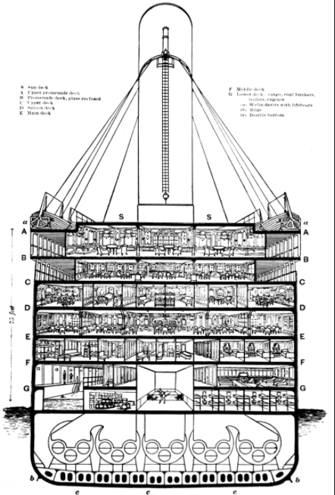
Cabin
- 객실
편의시설
A : 1 1
B : 1 3
C : 1 2 3
D : 1 2 3 1 2 3
E : 1 2 3
F : 2 3 1 3
G : 3
출처 : https://prezi.com/wlm6-cdthkr_/presentation/

Slide 7
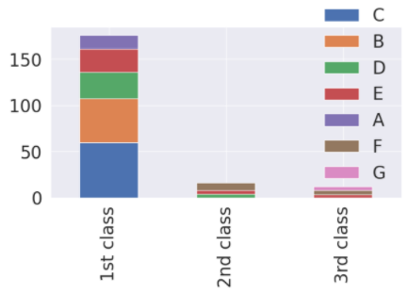
Pclass별 Cabin 비교
-1st class에서 나온 40개를 제외하고 결측치는 2nd, 3rd 등급에 몰려있다.
-2,3등급 승객들이 객실을 구매하지 않았을 경우도 고려
-1등급 승객들은 A~E까지만 분포 -> 비교적 위쪽에 위치하므로 사망 확률 낮을 것으로 추정

Slide 8
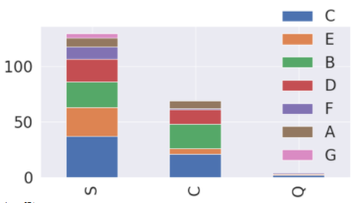
Embarked별 Cabin 비교
-항구는 S->C->Q 순으로 이동했음.
-늦게 승선한 고객들이 객실을 구매하지 않았을 경우 고려
-S->C에서 A, B 갑판으로 간 각각의 승객 수는 거의 줄지 않았지만 C, D, E 갑판으로 간 승객의 숫자는 줄어듦 -> 일찍 승선한 승객의 사망확률이 더 높을 것으로 추정

Slide 9
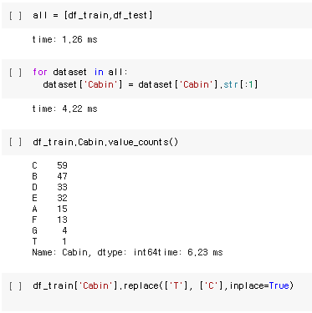
Cabin 결측치 제거
-Ticket 번호가 같으면 가족일 것임
-> Cabin 같거나 같은 층에 위치
-Embarked와 Name 같으면 가족일 확률 높음 -> Cabin 같거나 같은 층에 위치

Slide 10
변경
Sex
남, 여를 각각 1, 0으로 수치화
Age
10살 기준으로 카테고리화 -> Age_cat변수생성
Embarked
S, C, Q를 각각 수치화
Initial
Master, Miss, Mr, Mrs, Other을 각각 수치화

Slide 11
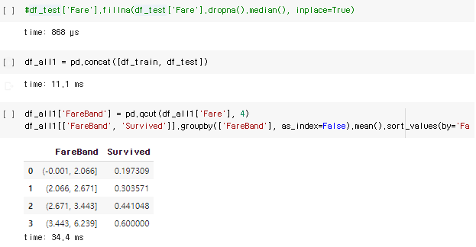
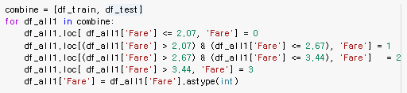
Fare 카테고리화
Fare 범주화 채택
 | RandomForest | KNN
Fare O | 82.09 | 83.2
Fare X | 83.58 | 82.0
Fare 범주화 | 84.7 | 85.0

Slide 12
One-Hot encording
Initial
One hot encording으로 Initial_0~4 생성
Embarked
One hot encording으로 Embarked_0~2 생성

Slide 13
제거
'PassengerId', 'Name', 'SibSp', 'Parch', 'Ticket', 'Cabin’ 삭제

Slide 14
사용 모델
RandomForest
84.70%
LGBM
85.45%
XGBoost
85.82%
KNN
82.09%

Slide 15
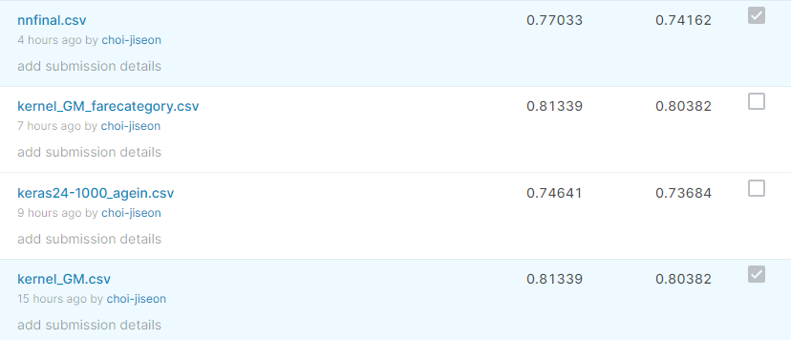
Score

Slide 16
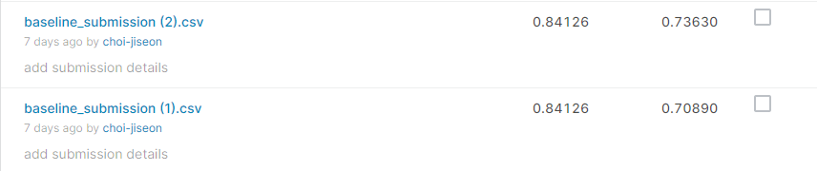
Score
‘Fare’제거, LGBM

Slide 17
https://www.kaggle.com/karell/kakr-1st-titanic-gender-model-with-blending

Slide 18
노하우 및 소감
- 데이터 전처리의 중요성
- 데이터 처리하는 아이디어도 공부와 연습이 필요
- 아이디어를 활용할 수 있는 파이썬 역량 강화 필요

Slide 19
감사합니다.

